Slide 1
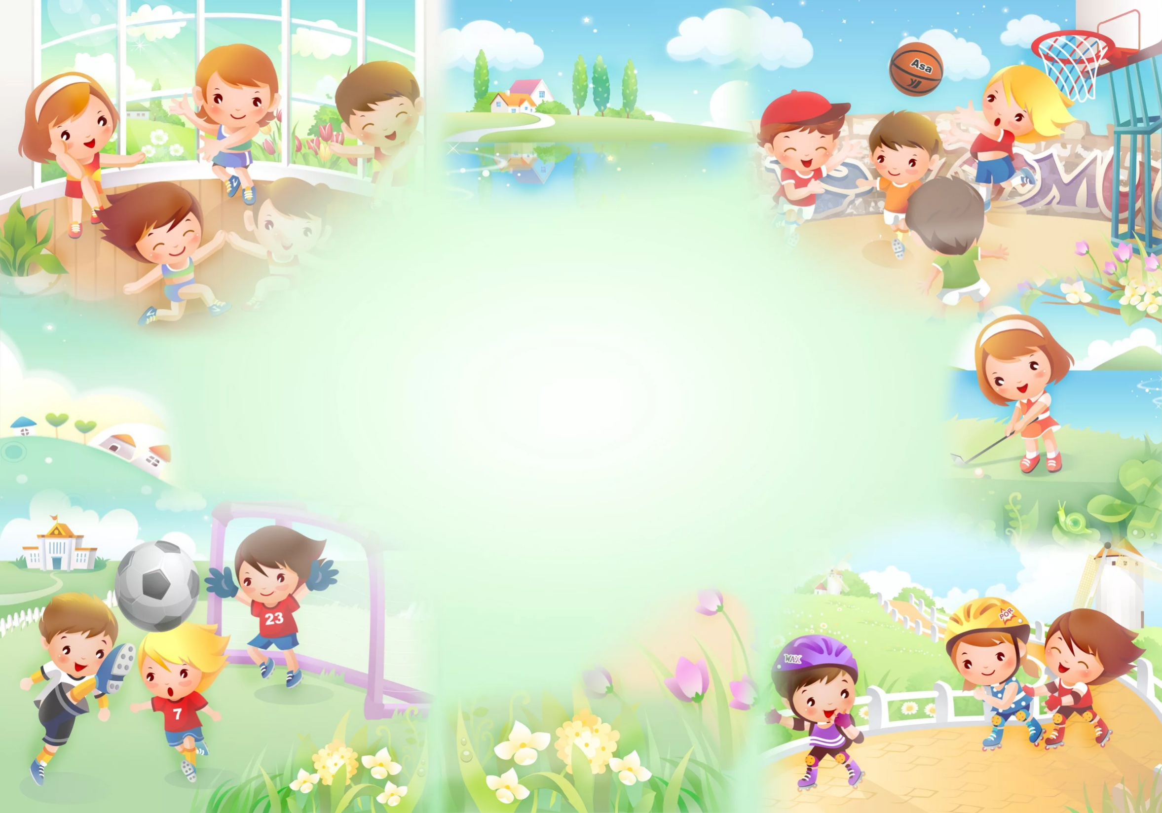
Среднесрочный комплексный проект для детей средней группы. Подготовили и провели: Пешкова Т.В. (высшая квалификационная категория)
«Лето красное – безопасное»
п. Метлино 2021 год.

Slide 2
Лето прекрасная пора отдыха:
весёлых игр, походов в лес, купания и приобретения великолепного загара.
Но в то же время лето – это время,
когда опасность таится в воде, в лесу,
на пляже, на спортивной и детской площадках. Поэтому так важно знать правила безопасного поведения летом!

Slide 3
ЦЕЛЬ ПРОЕКТА
формирование у детей осознанного выполнения правил поведения, обеспечивающих сохранность их жизни и здоровья в современных условиях улицы, транспорта, природы, быта. Оздоровление детей в период летней оздоровительной компании. Развитие у детей интереса к летним видам спорта.

Slide 4
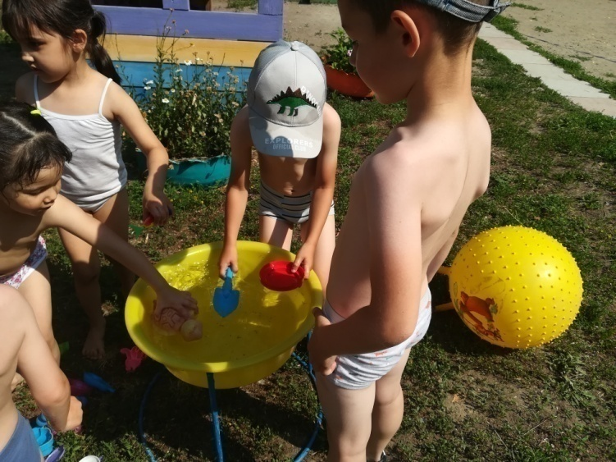
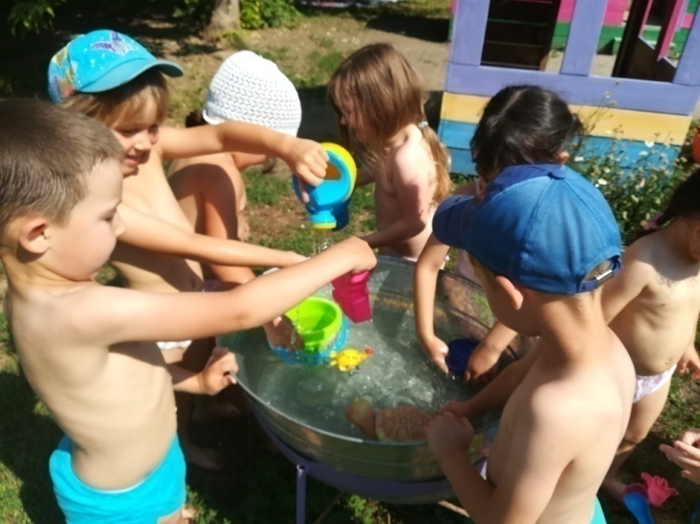
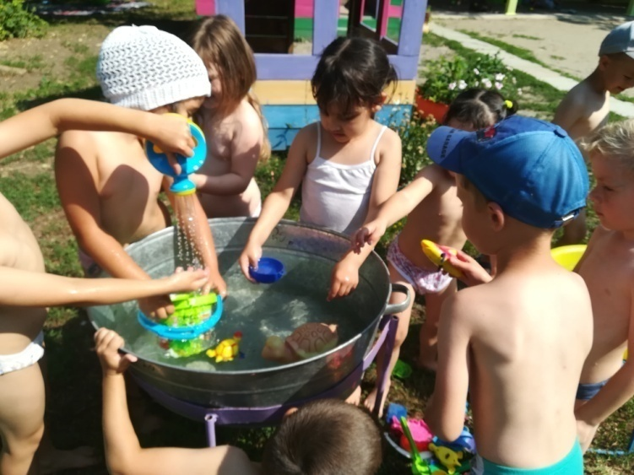
1 неделя проекта «Солнце воздух и вода наши лучшие друзья».
Мы играли, загорали, и кораблики пускали,
Закрепляли свойства
воды, различных материалов(пластик, дерево, металл)

Slide 5
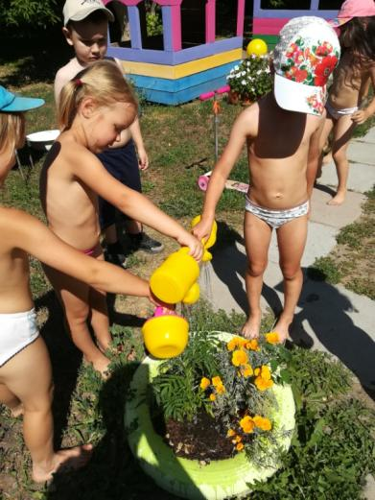
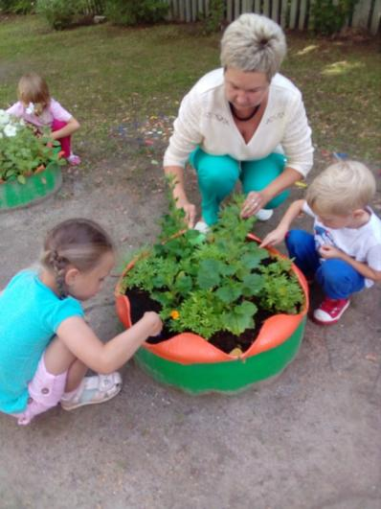
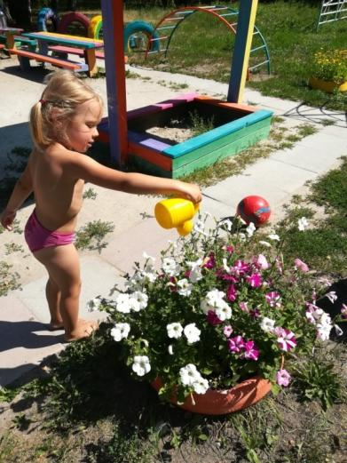
Ухаживали за цветами.
Знакомились с растениями цветника, способами ухода за ними

Slide 6
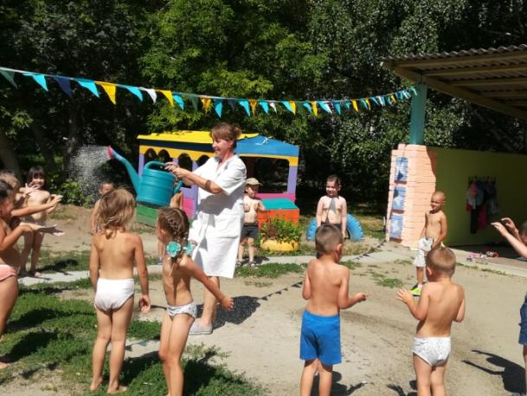
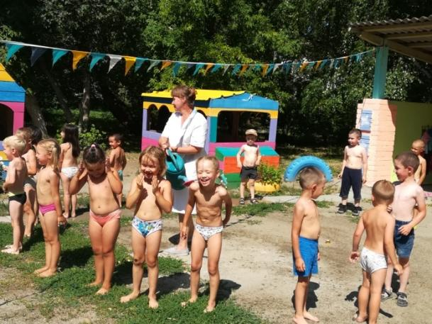
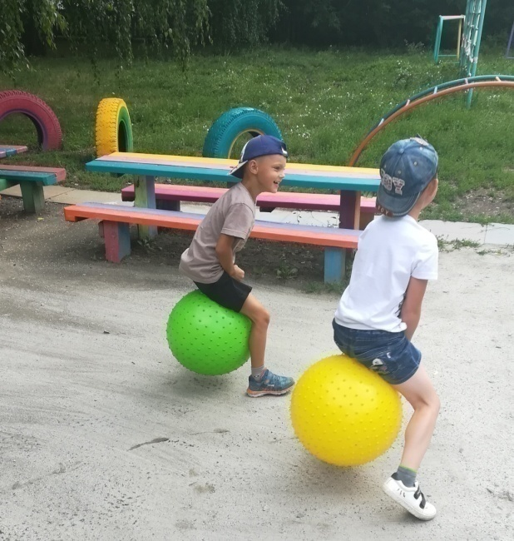
Водой обливались, загорали, закалялись.
Солнце, воздух и вода-
- наши лучшие друзья.

Slide 7
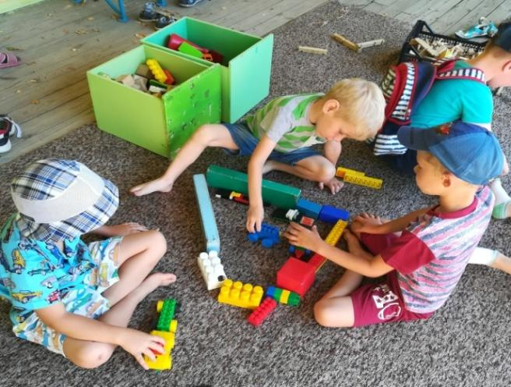
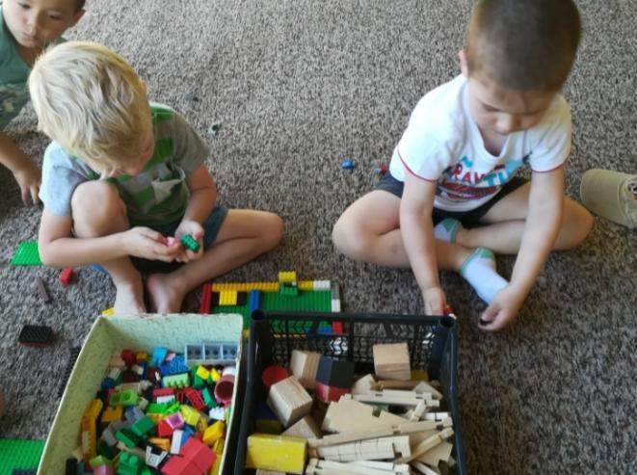
Большой красивый новый дом растёт в квартале нашем.
как много башен будет в нём,
и будет он украшен!

Slide 8
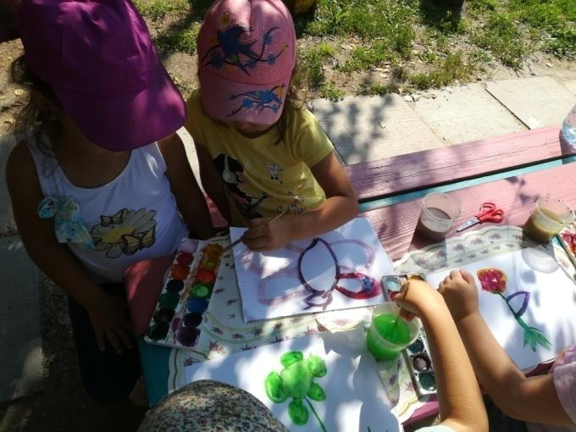
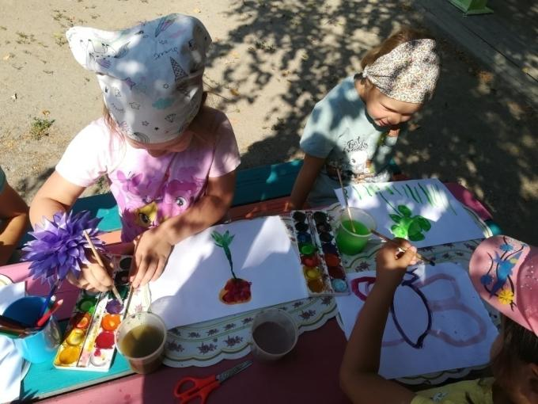
На улице рисовали, лепили, воплощали летние фантазии.
Я рисую небо, солнце и цветок, над цветком порхает лёгкий мотылёк.

Slide 9
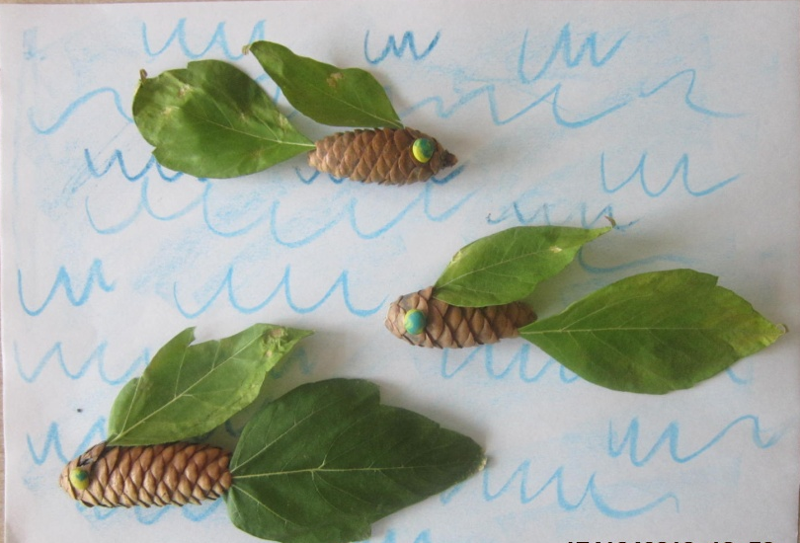
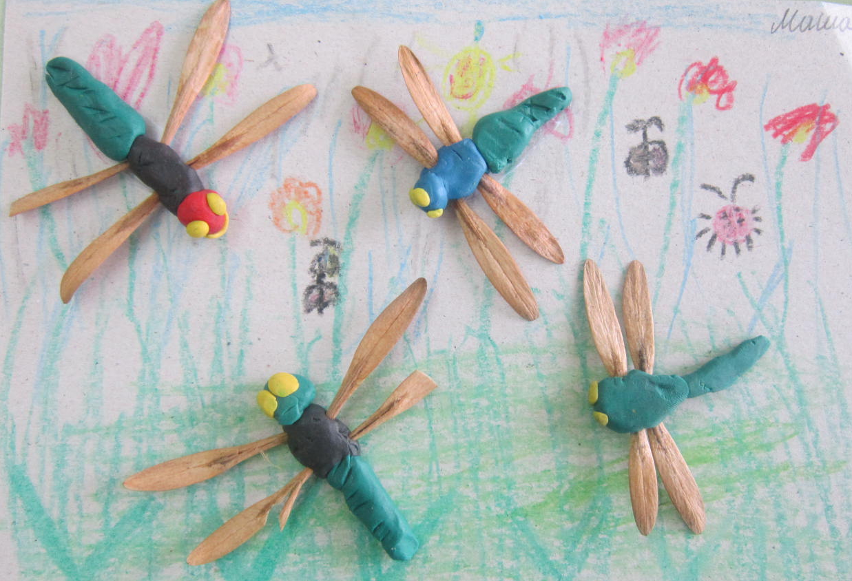
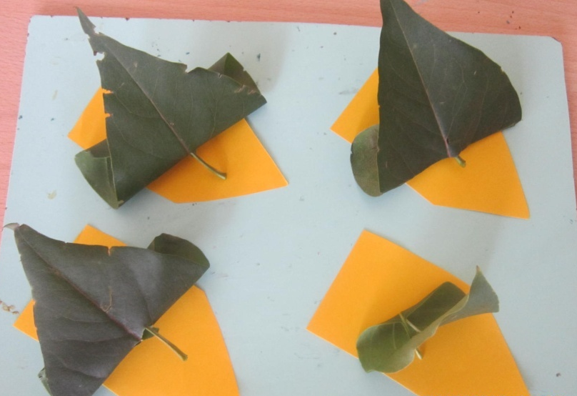
Мастерили поделки из природного материала.

Slide 10
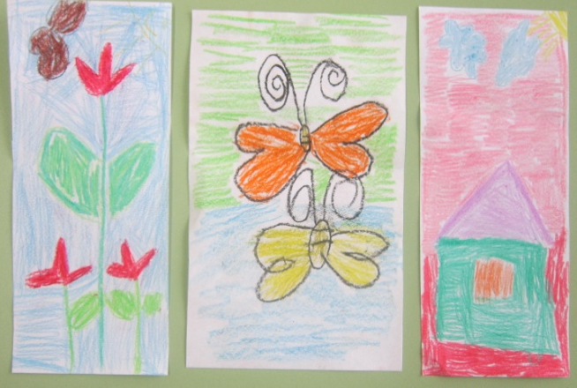
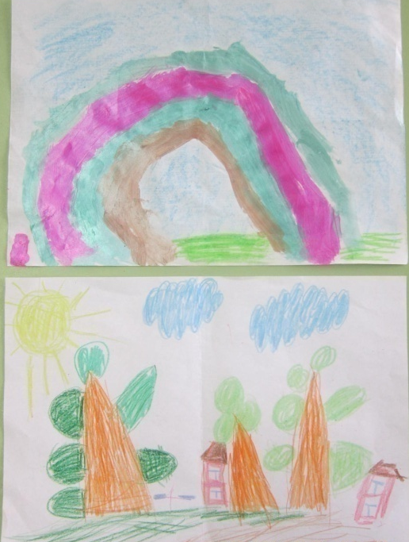
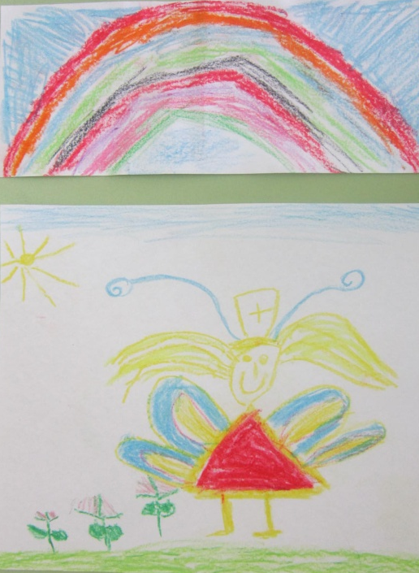
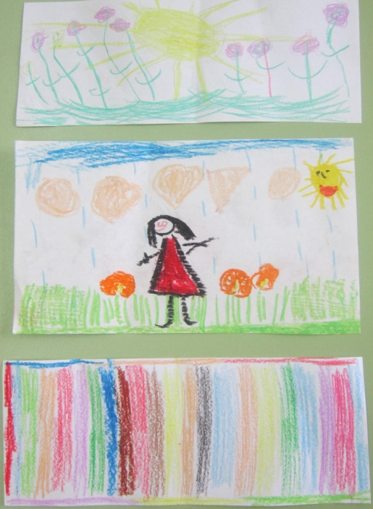
Рисовали на свободные темы.

Slide 11
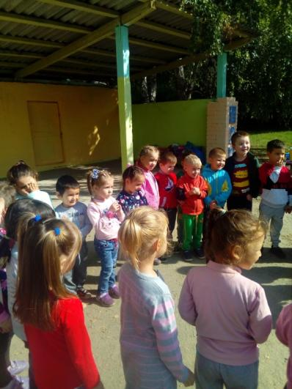
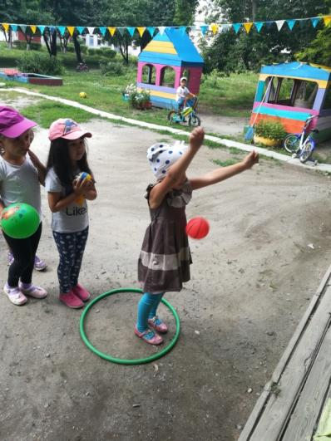
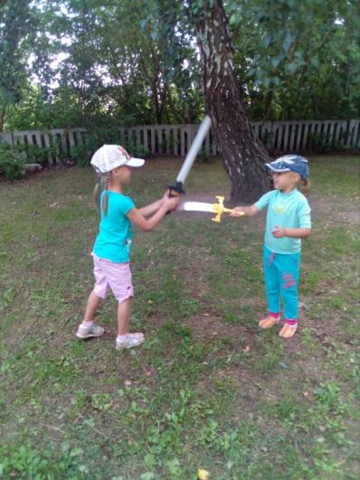
Играли в подвижные игры
Развивали ловкость, выносливость, быстроту реакции.
Закрепляли умения и навыки, полученные на занятиях физической культурой.

Slide 12
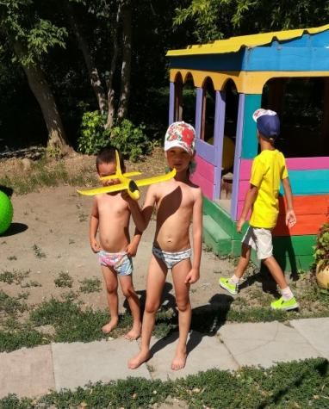
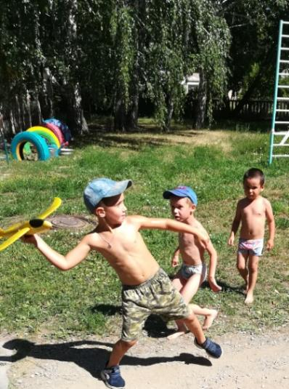
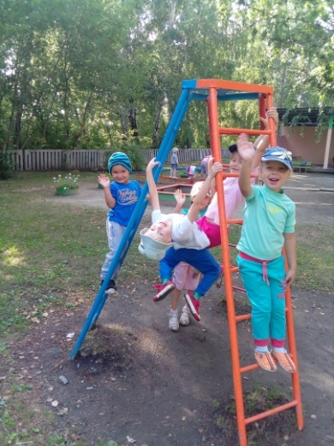

Slide 13
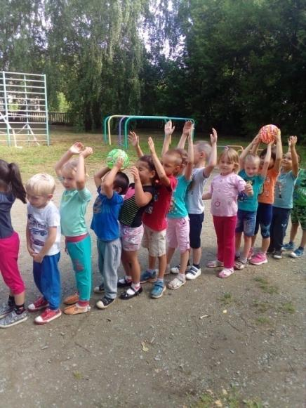
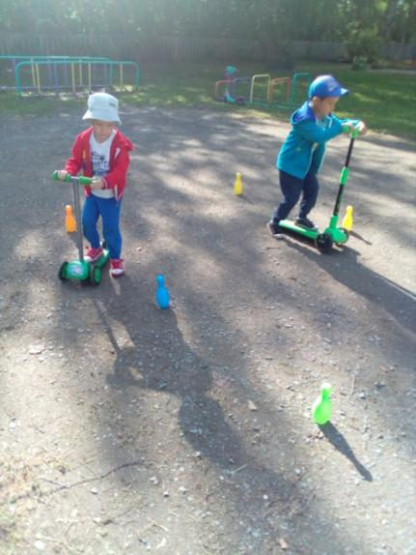
Чтоб проворным стать атлетом
Проводили эстафеты.
Будем бегать быстро, дружно
Победить нам очень нужно.

Slide 14
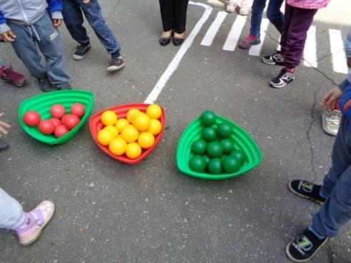
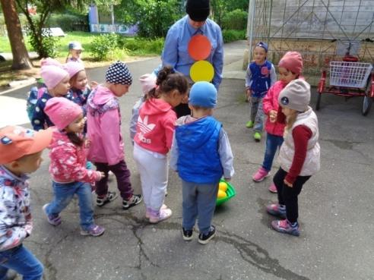
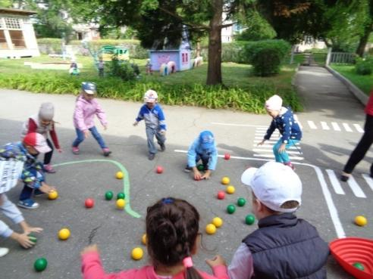
2 неделя – «Правила дорожного движения, правила пожарной безопасности»
Слушай и запоминай
И всегда их соблюдай.
Загорелся КРАСНЫЙ свет,
Стой, малыш ,прохода нет.
ЖЕЛТЫЙ свет смотри горит
Приготовься говорит.
А зажегся свет ЗЕЛЕНЫЙ
Проходи мой друг ученый

Slide 15
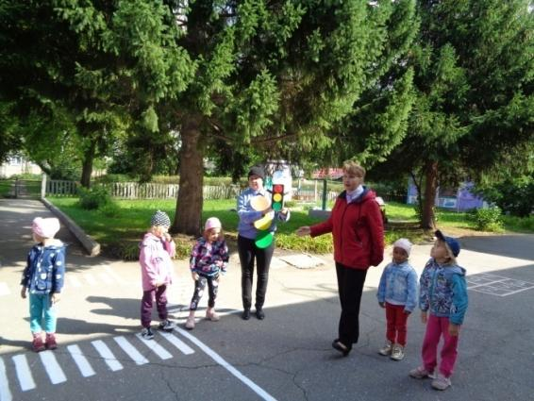
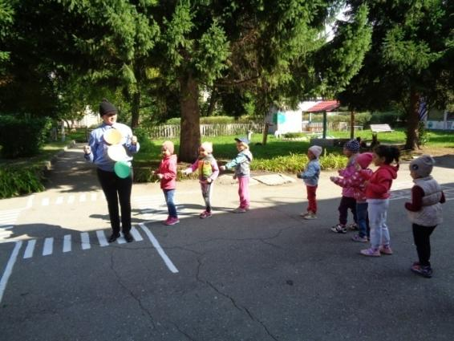
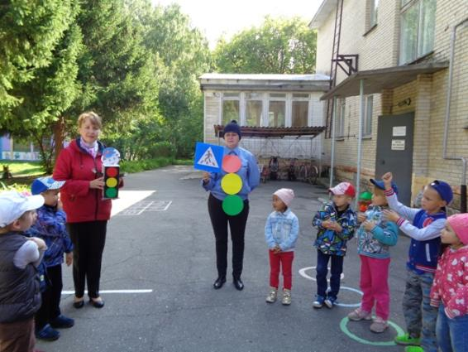
Провели развлечение « В гостях у Светофорика». Дети с удовольствием играли в игры, отгадывали загадки, тренировались переходить проезжую часть по «зебре»

Slide 16
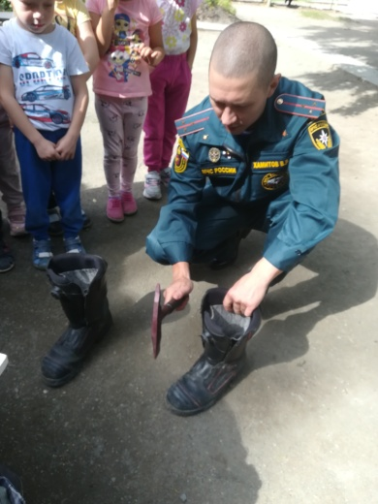
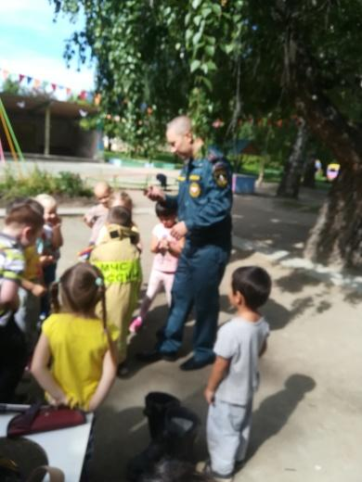
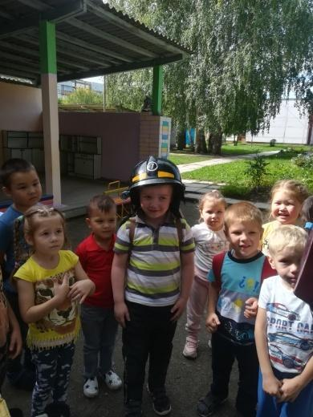
Очень живо и познавательно прошла встреча детей с работником МЧС Хамитовым В.
Ребята узнали интересные факты о работе пожарных, познакомились с экипировкой и инструментами, повторили правила противопожарной безопасности

Slide 17
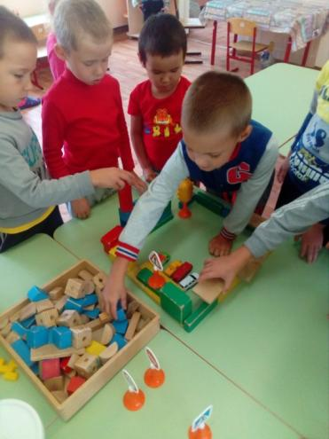
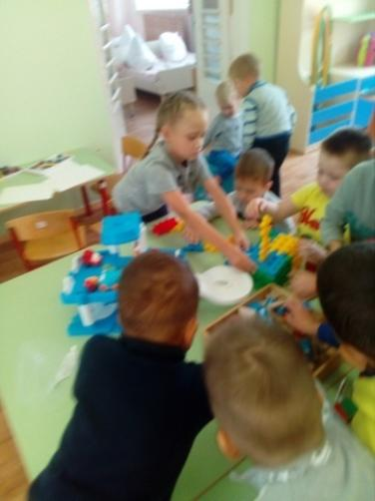
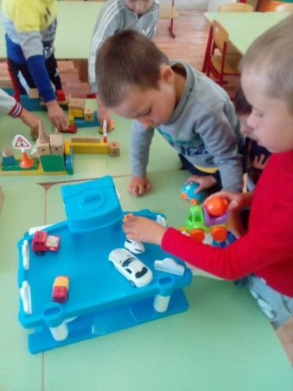
Я сегодня рулевой,
У меня машинок рой.
По парковке их катаю,
Безопасность СОБЛЮДАЮ !

Slide 18
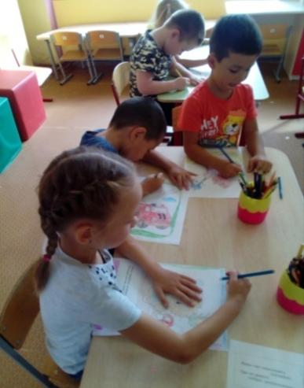
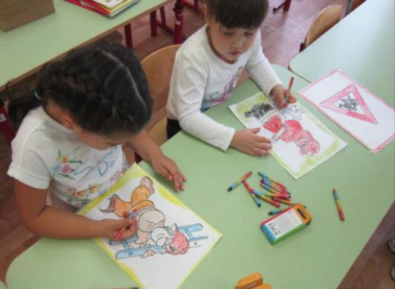
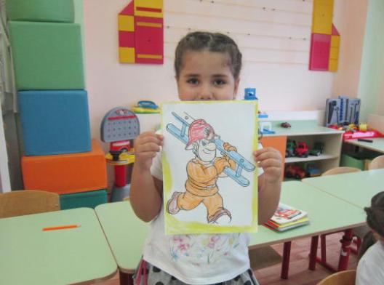
Не шутите с огнём!
Я - огонь!
Я – друг ребят.
Но когда со мной шалят,
Становлюсь тогда врагом
И сжигаю все кругом!
Не берите в руки спички!
Пусть помнит каждый гражданин
Пожарный номер — 01!

Slide 19
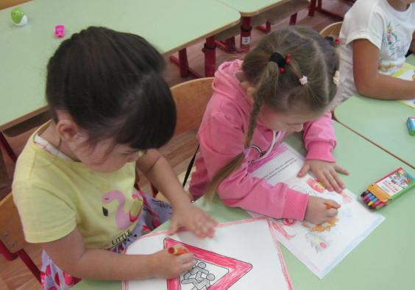
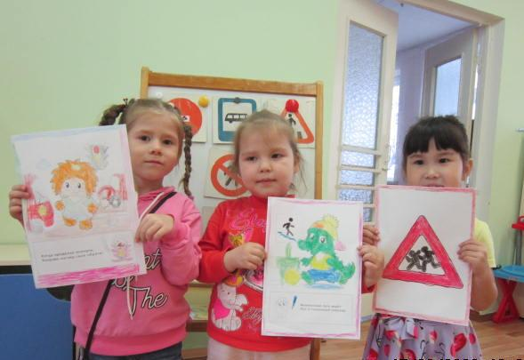
раскрашиваем и закрепляем знания о правилах дорожного движения.
Выучите срочно
ПРАВИЛА ДВИЖЕНИЯ,
Чтоб не волновались
Каждый день родители,
Чтоб спокойно проезжали
По улице водители!

Slide 20
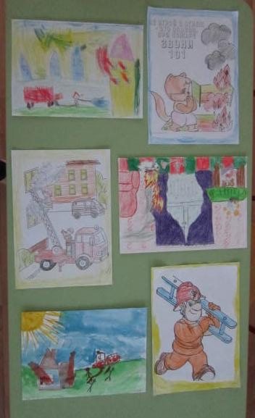
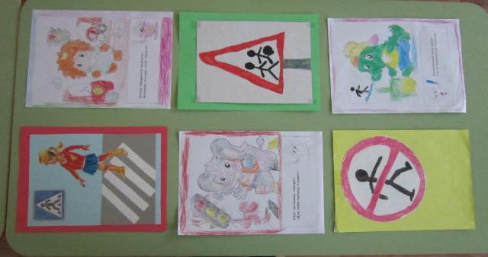
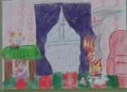
Правила пожарной безопасности и правила дорожного движения в рисунках детей.

Slide 21
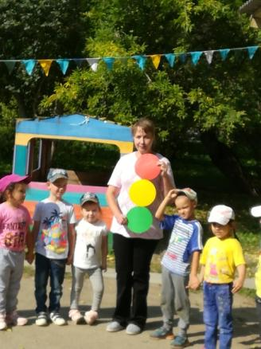
На прогулке играли в словесные, подвижные игры, игры – эстафеты по теме недели.

Slide 22
3 неделя – «Безопасность в природе»
Вот КАЛЕНДУЛЫ цветки, или просто НОГОТКИ
Если их в стакан сложить, кипятком простым залить
И немного настоять –можно горло полоскать
Ноготки должны помочь, уходи ангина прочь!

Slide 23
Вот насекомые – всем нам знакомые!
Кто по ветке зелёной бежит
Кто под листом, кто в цветочке сидит!
Если увидишь их – запоминай.
Только смотри, а рукой не хватай!

Slide 24
По обочинам дорожек, на тропинке, на лугу,
Распластался ПОДОРОЖНИК, я тебя всегда найду.
Им лечить порезы можно, в ранке кровь остановить:
Лист помыть и осторожно к свежей ранке приложить.

Slide 25
Не обманемся.
Поганка ядовитая, Шелками вся увитая, Ломкая и бледная, С виду ты безвредная, А на деле – ведьма злая. Мы в лицо тебя узнаем!
Ядовитый гриб.
Мы ходили в тёмный бор,
Повстречали мухомор
Красной шляпкою манит , но не трогай- ядовит!

Slide 27
Не шумите в лесу.
У леса музыка своя…
Её послушайте друзья!
Как много звуков тут и там!
В лесу не нужен шум и гам:
Нельзя шуметь, галдеть, кричать
И громко музыку включать.

Slide 28
4 неделя «до свиданья, лето!»
Завершило проект развлечение «До свиданья лето». Вместе с Почемучкой дети отправились в увлекательное путешествие, в котором им пригодились знания о безопасном поведении на улице, на водоёме, в лесу.

Slide 29
Правила безопасности не забывайте,
Где бы вы ни были - их выполняйте.

Slide 30
Выставка
«Наше лето»

Slide 31
Консультации для родителей

Slide 32
Правила безопасного поведения знаем и выполняем!

